Slide 1
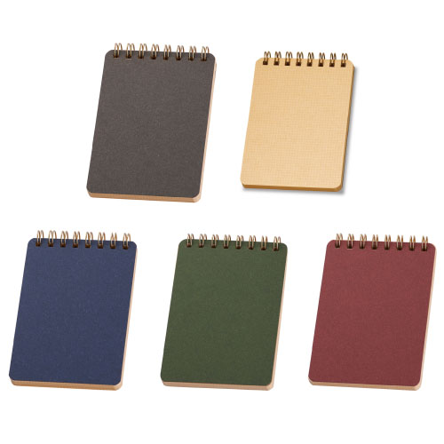
【提案書】
クラフトワークメモ
特徴
クラフト紙の自然さがシンプルでオシャレなため、どんなシーンにもマッチするメモ帳です。また2mm方眼タイプは使い勝手も抜群。オリジナルデザインによる名入れプリントも格安で可能です。
納期
納期スペース
仕様
素 材 ： 紙、スチール
サイズ ： 縦105×横74×奥行12mm
包 装 ： PP袋添付(名入有の場合はPP袋入)
生産国 ： 日本製
お見積
お見積りスペース

